Slide 1

Název | Ruské reálie - Reliéf
Předmět, ročník | Ruský jazyk, 2. – 4. ročník
Tematická oblast | Ruské reálie
Anotace | Prezentace v ruském jazyce s výkladem a obrazovým materiálem o reliéfu Ruska
Klíčová slova | Kavkaz, Elbrus, Ural, Středosibiřská vysočina, Altaj, sopky, Východoevropská rovina, Západosibiřská rovina
Autor | Mgr. MarceIa Barvířová
Datum | 8. 2. 2013
Škola | Gymnázium Jana Opletala, Litovel, Opletalova 189
Projekt | EU peníze středním školám, reg. č.: CZ.1.07/1.5.00/34.0221

Slide 2
ФАКТЫ О РОССИИ
РЕЛЬЕФ

Slide 3
Горы России
горные области находятся на востоке и на юге
европейскую и азиатскую части разделяют Уральские горы
между Чёрным и Каспийским морями расположен Кавказ - на его северных склонах поднимается самая высокая гора России-Эльбрус между реками Енисеем и Леной Среднесибирское плоскогорье
Западно-Сибирская равнина с юга ограничена горами Алтая

Slide 4
Горы
Чукотское нагорье
Хребет
Черского
Среднесибирское плоскогорье
Ура́льские го́ры
Алтай
Кавказ
Эльбрус (высота 5 642 метра)

Slide 5
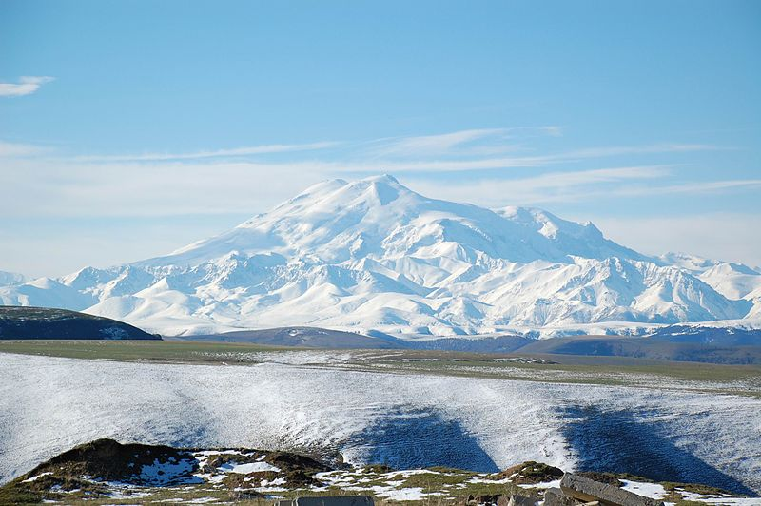
Кавказ, Эльбрус (5642 м)
Zdroj: [online]. [cit. 2013-02-02]. Dostupný pod licencí Public Domain na WWW:
<http://commons.wikimedia.org/wiki/File:Mount_Elbrus_May_2008.jpg>

Slide 6
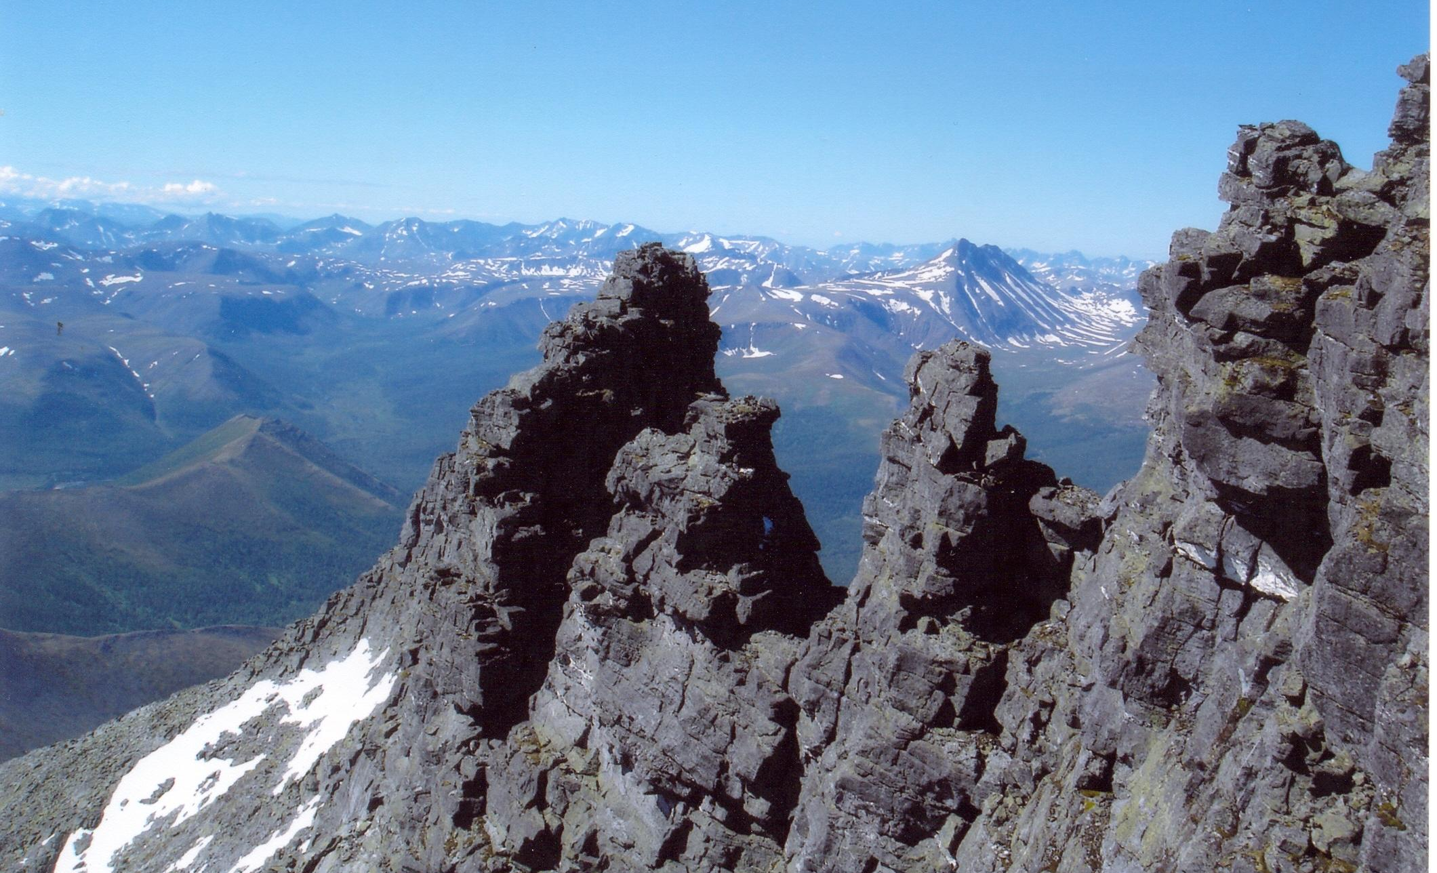
Ура́льские го́ры
Zdroj: [online]. [cit. 2013-02-02]. Dostupný pod licencí Creative Commons na WWW:
<http://commons.wikimedia.org/wiki/File:Mountain_formation_near_Saranpaul.jpg>

Slide 7
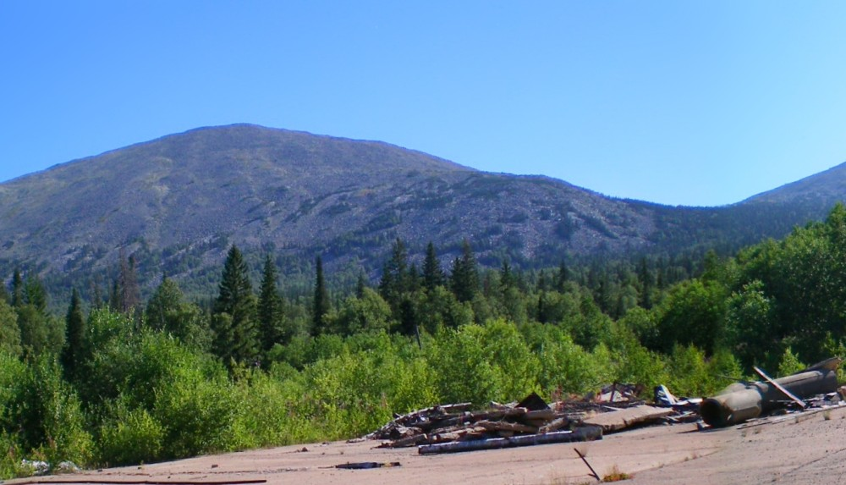
Ура́льские го́ры, Ямантау
Zdroj: [online]. [cit. 2013-02-02]. Dostupný pod licencí Creative Commons na WWW:
<http://commons.wikimedia.org/wiki/File:Yamantau.JPG>

Slide 8
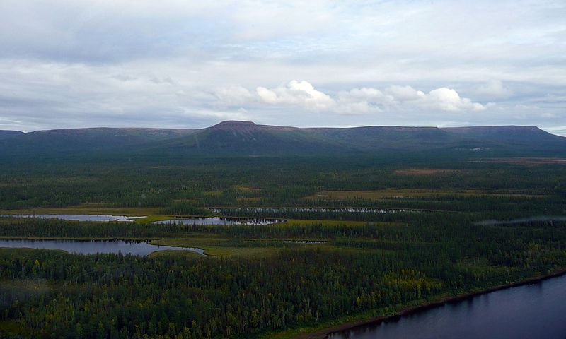
Среднесибирское плоскогорье
Zdroj: [online]. [cit. 2013-02-02]. Dostupný pod licencí Creative Commons na WWW:
<http://commons.wikimedia.org/wiki/File:Plato_Putorana_01.jpg>

Slide 9
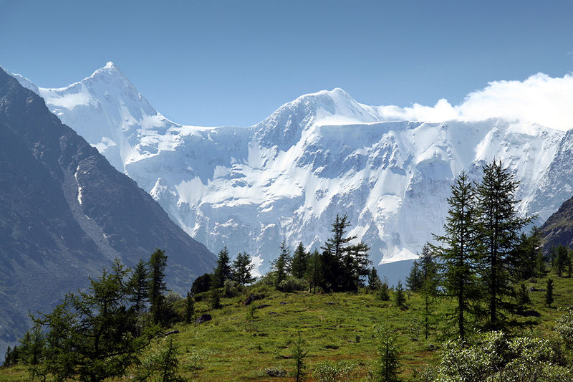
Алтай, гopa Белуха, высшая точка Алтайских гор и Сибири
Zdroj: [online]. [cit. 2013-02-02]. Dostupný pod licencí Creative Commons na WWW:
<http://commons.wikimedia.org/wiki/File:2006-07_altaj_belucha.jpg>

Slide 10
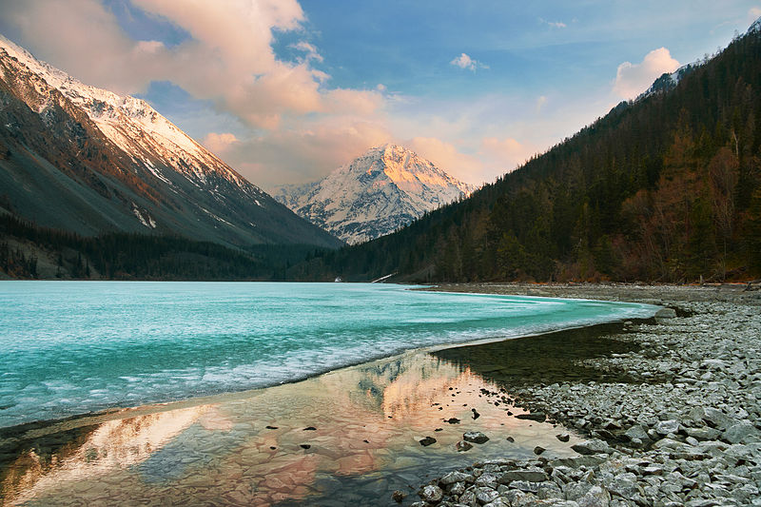
Алтай, Кучерлинское озеро
Zdroj: [online]. [cit. 2013-02-02]. Dostupný pod licencí Creative Commons na WWW:
<http://commons.wikimedia.org/wiki/File:Sunset_at_Kucherla_lake.jpg>

Slide 11
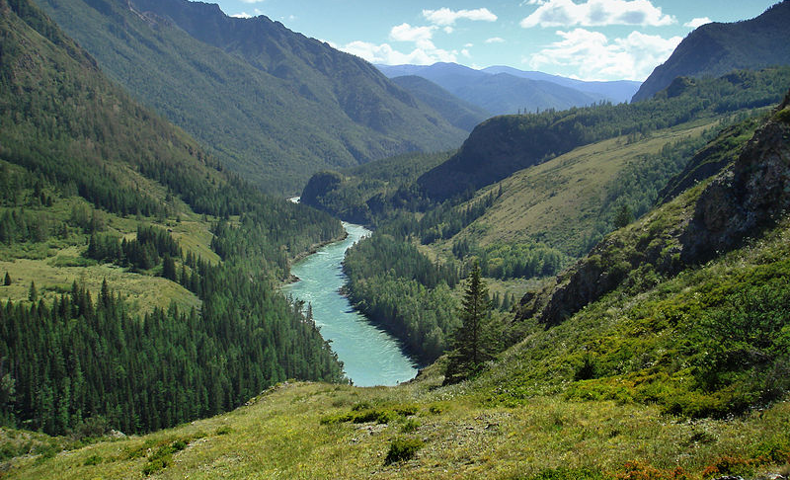
Алтай, река Катунь
Zdroj: [online]. ŽVÁČEK, Ondřej. [cit. 2013-02-02]. Dostupný pod licencí Creative Commons
na WWW: <http://commons.wikimedia.org/wiki/File:Katun.jpg>

Slide 12
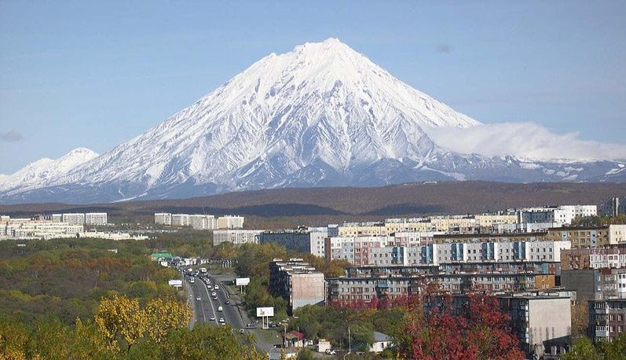
Корякская сопкa, Петропавловск-Камчатский, Камча́тка
Zdroj: [online]. [cit. 2013-02-02]. Dostupný pod licencí Public Domain na WWW:
<http://commons.wikimedia.org/wiki/File:Koryaksky_volcano_Petropavlovsk-
Kamchatsky_oct-2005.jpg>

Slide 13
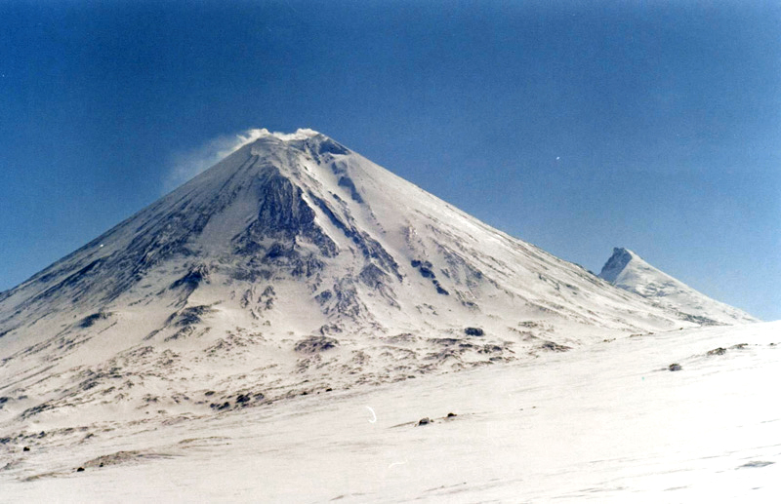
Ключевская Сопка, полуостров Камча́тка, Июль 2006
Zdroj: [online]. [cit. 2013-02-02]. Dostupný pod licencí Public Domain na WWW:
<http://commons.wikimedia.org/wiki/File:Klyuchevskoi.jpg>

Slide 14
Равнины и лесa
на восток от Урала расположена Западно-Сибирская равнина, на западе находится Восточно-Европейская равнина
сорок процентов площади страны покрыто бесконечными лесами
там много заповедников и национальных парков

Slide 15
Равнины
Западно-Сибирская равнина
Восточно-Европейская равнина

Slide 16
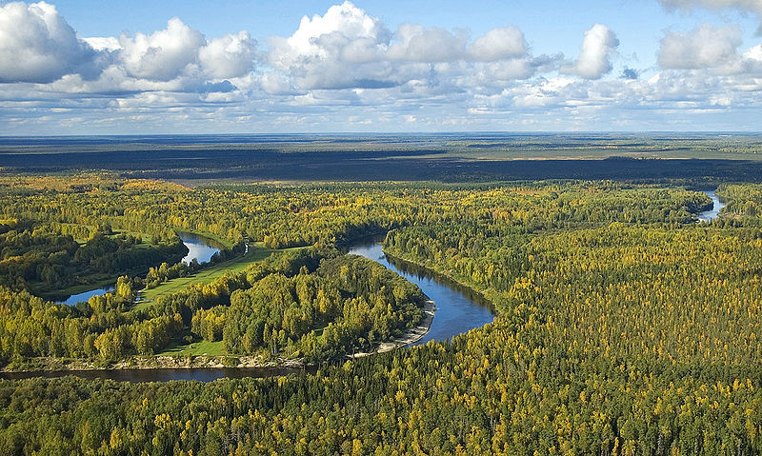
Западно-Сибирская равнина
Zdroj: [online]. [cit. 2013-02-05]. Dostupný pod licencí Creative Commons na WWW:
<http://commons.wikimedia.org/wiki/File:Vasyugan.jpg>

Slide 17
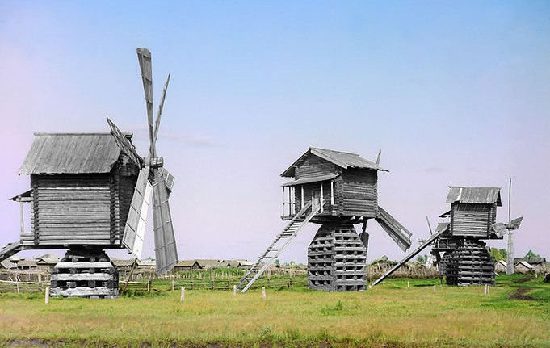
Ветряные мельницы на Сибирской равнине
Zdroj: [online]. [cit. 2013-02-12]. Dostupný pod licencí Public Domain na WWW:
<http://commons.wikimedia.org/wiki/File:Gorskii_03965u.jpg>

Slide 18
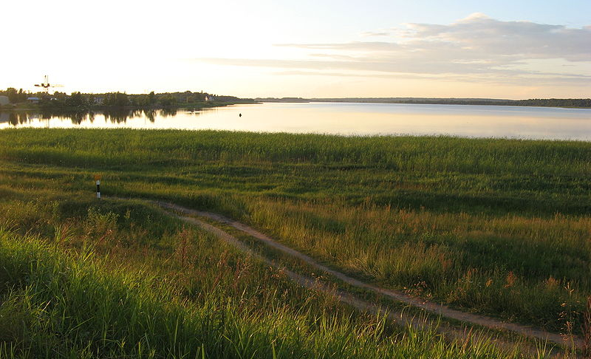
Восточно-Европейская равнина
Zdroj: [online]. [cit. 2013-02-12]. Dostupný pod licencí Creative Commons na WWW:
<http://commons.wikimedia.org/wiki/File:Valdayskaya_vozvyshennost_01.jpg>

Slide 19
Citace
HLAVÁČEK, A., HŘÍBKOVÁ, R., 2004. Ruský jazyk v kostce. Konverzační témata reálie. Havlíčkův Brod: Fragment. ISBN 80-7200-893-5.
FRANTA, M., IVANOVA, M. a kol., 2008. Ruština. Otázky & Odpovědi, Nejen k maturitě. Dubicko: INFOA. ISBN 978-80-7240-608-1.
Википедия - Свободная энциклопедия, 2013. Россия… [online]. 15. 3. 2013 [cit. 16. 3. 2013]. Dostupné z WWW: <http://ru.wikipedia.org/wiki/Россия>.
Ostatní grafické prvky v prezentaci: Radek Barvíř

Slide 20
Спасибо вам за внимание.

